Slide 1
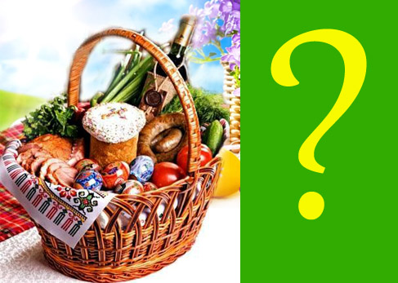
Що кладемо у великодній кошик?

Slide 2
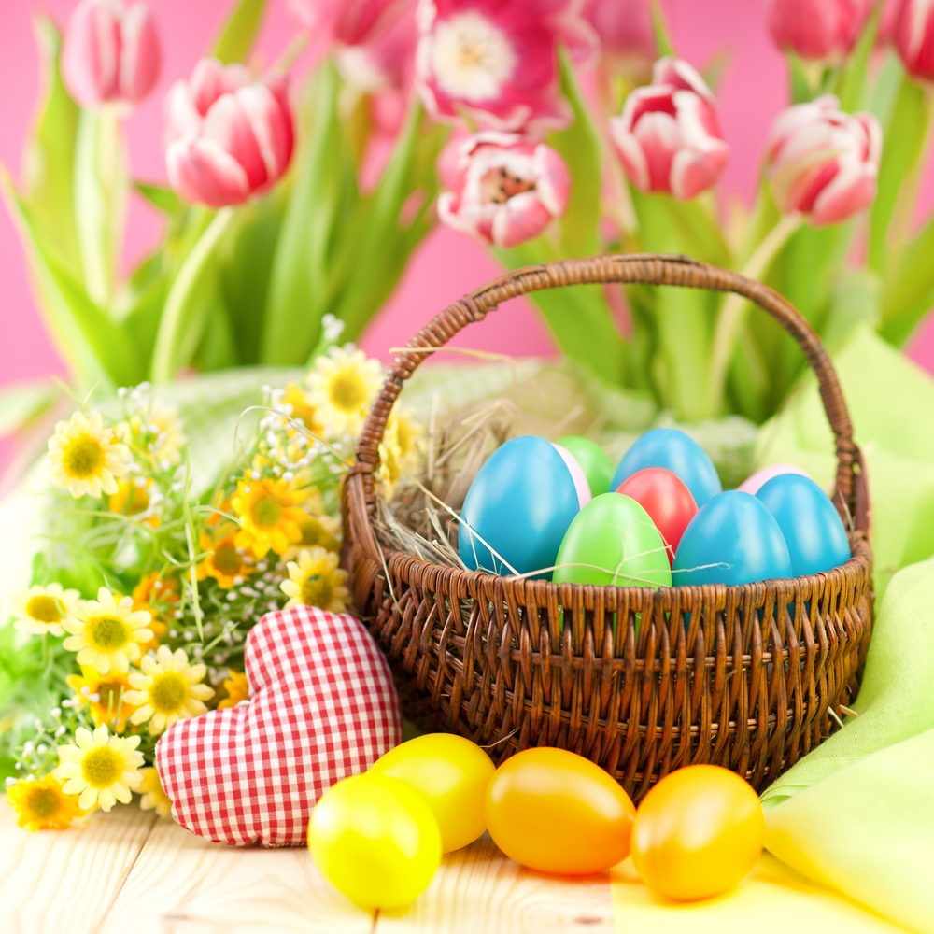
Виявляється, підбір продуктів у кошику не є випадковим. Кожен продукт має символічне значення.

Slide 3
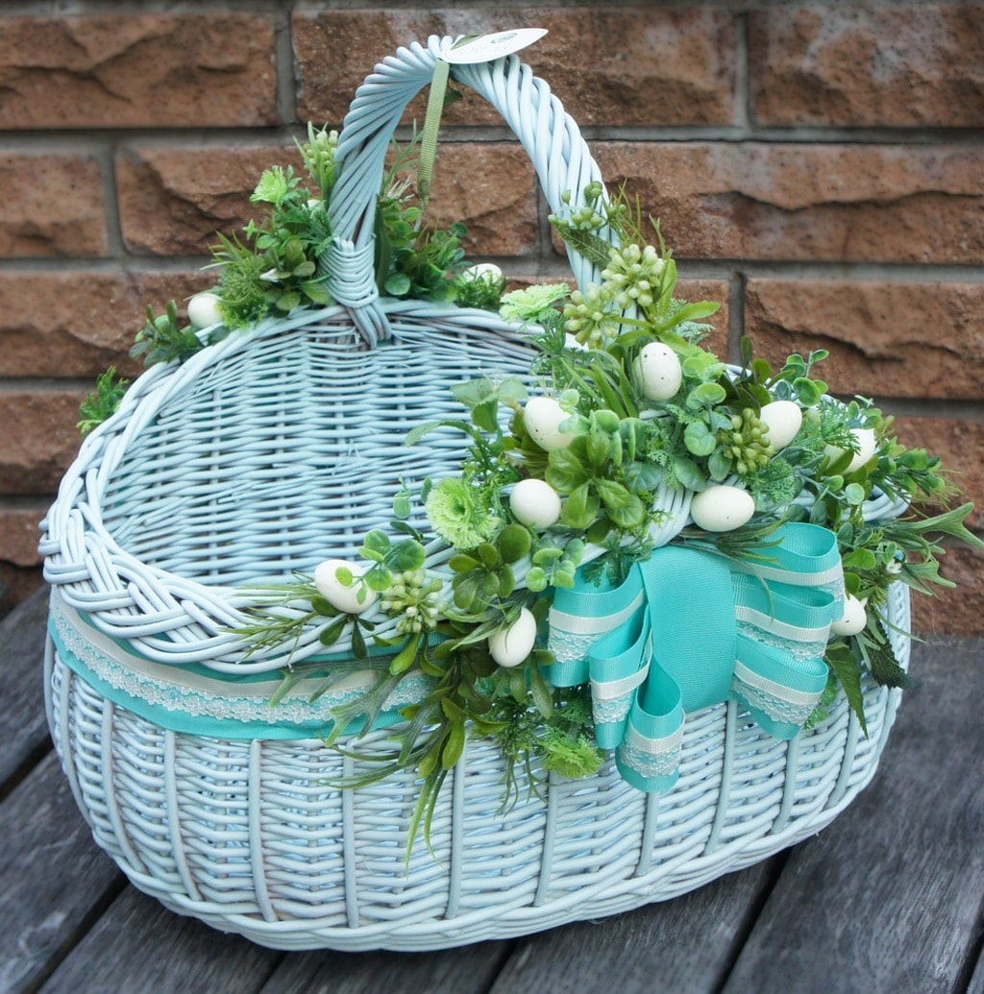
Великодні кошики прикрашали зеленню – це символ вічного життя та безсмертя.

Slide 4
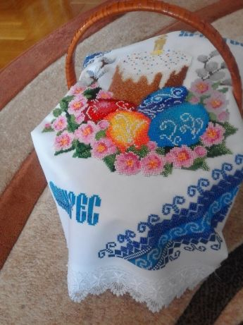
Вишитий рушник символізує життя і долю.

Slide 5
Під час освячення до кошика ставлять свічку, яка повинна нагадувати нам про Ісуса, який є Світлом для світу.

Slide 6
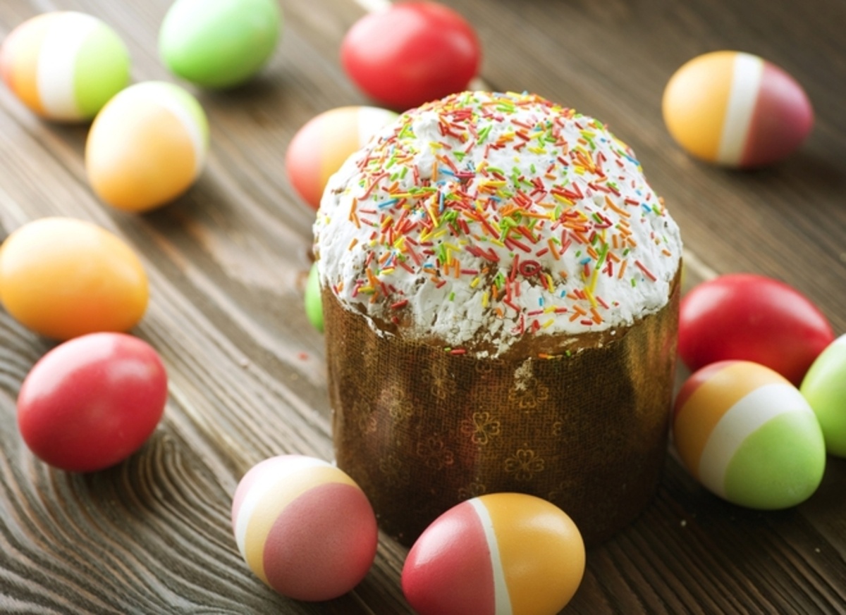
Паска – символ Воскресіння

Slide 7
Сир і масло. Молочні страви, особливо – молоко, є продуктом, який не є створений людиною, а подарований природою. Ці продукти кладуть у невеликі посудини, а зверху малюють хрестик.

Slide 8
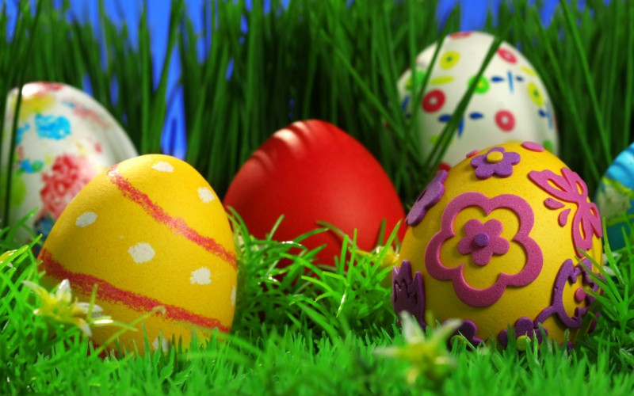
Яйця, писанки і крашанки. Яйце – це один із символів Великодня, який символізує про нове життя і відродження.

Slide 9
Шинка або ковбаса. Це символ душевної радості, що приходить від сповнення людиною Божої волі.

Slide 10
Хрін – це міцне коріння, яке може дати людині віра у Воскресіння Господа Ісуса Христа.

Slide 11
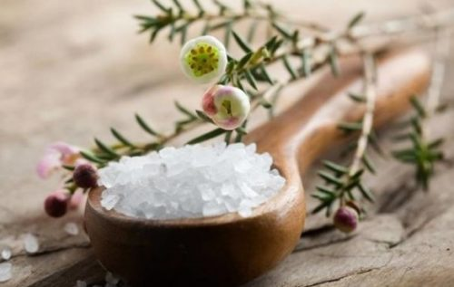
Сіль — символ повноти та достатку. У Біблії сіль символізує спосіб зв’язку між Богом і його народом.

Slide 12
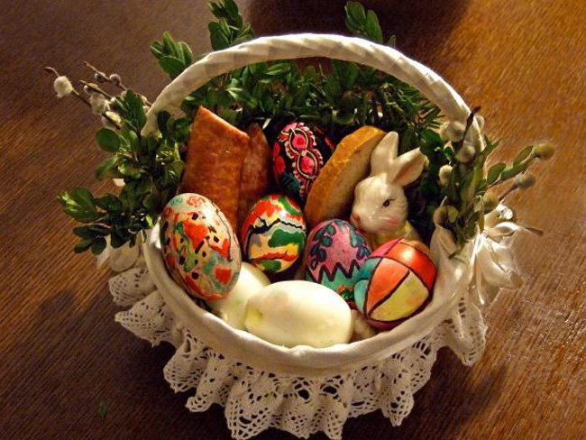
Що зайве?
ковбаска
сир
паска
морозиво
крашанки
сіль

Slide 13
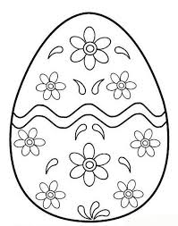
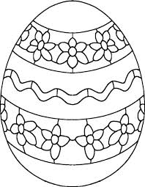
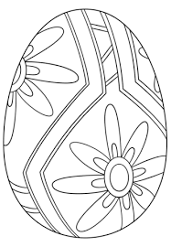
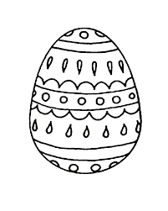
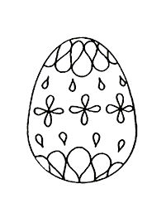
Для роботи все готуєм і яєчка намалюєм!

Slide 14
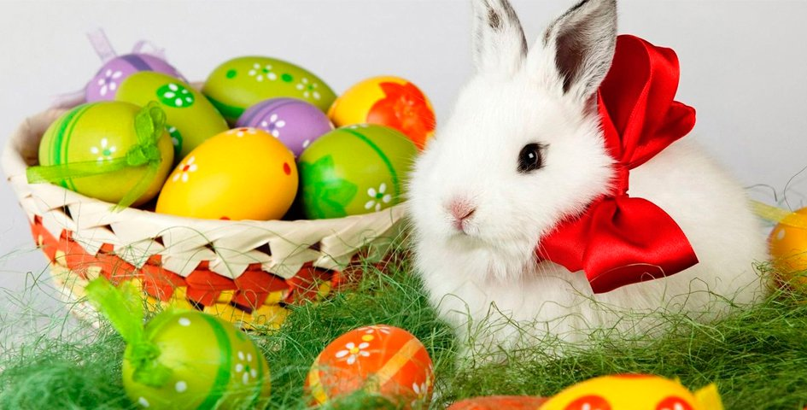
Чому кролик – символ Великодня
На Заході одним із головних символів Великодня є кролик, який зазвичай приносить яйця дітям. Великодній кролик прийшов із німецьких народних легенд. У Німеччині діти залишали на Великдень гнізда з капелюхів, і чекали в подарунок різнокольорові яйця. Причому в різних землях це робили різні тварини: у Гессені – лисиця, а в Баварії – зозуля.
Проте з часом кролик витіснив інших казкових тварин і став єдиним символом у всіх німецькомовних країнах.
Крім того, кролик вважався священною твариною германської богині Еостри, від імені якої походить слово Великдень в англійській і німецькій мовах. А стародавні кельти та скандинави вважали кролика символом богині-матері.
Остаточно героєм казкового фольклору
великодній кролик став наприкінці 19
і на початку 20 століття. Вважається, що він
приносить кольорові яйця і солодощі
дітям, які добре поводилися.

